Slide 1


Introducción a la Ciencia de Datos
Maestría en Ciencias de la Computación
Dr. Irvin Hussein López Nava

Slide 2


05
Meta-aprendizaje

Slide 3


Slide 4
5.1 Ensambles

Slide 5

¿Qué es
el Aprendizaje
basado en Ensambles?

Slide 6
Definiciones
ChatGPT
Wikipedia
Gemini
Es una técnica en el campo del aprendizaje automático en la que se combinan múltiples modelos para mejorar el rendimiento y la precisión de las predicciones en comparación con un solo modelo. Se basa en la idea de que la combinación es más robusta y generalizable que un solo modelo.
En estadística y aprendizaje automático, los métodos de ensamble utilizan múltiples algoritmos de aprendizaje para obtener un rendimiento predictivo mejor que el que podría obtenerse con cualquiera de los algoritmos de aprendizaje constituyentes por sí solos.
Es un enfoque de aprendizaje automático que consiste en combinar los resultados de varios modelos de aprendizaje automático para mejorar el rendimiento general. Al combinar los resultados de los modelos, se puede reducir el sesgo y mejorar la robustez.
https://chat.openai.com/
https://en.wikipedia.org/wiki/Ensemble_learning
https://gemini.google.com/

Slide 7
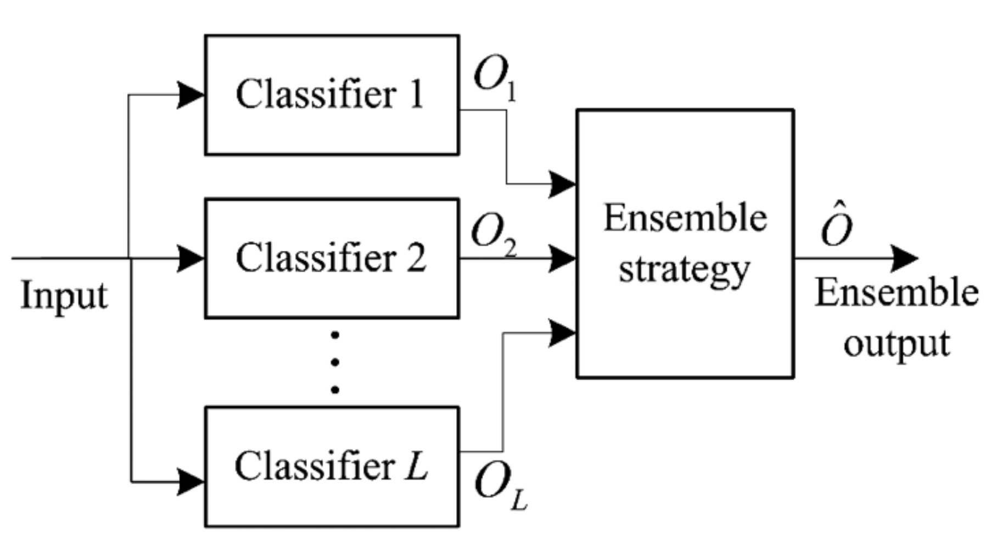
¿Qué es?
Es un paradigma de aprendizaje automático que utiliza múltiples algoritmos de aprendizaje (a menudo denominados “weak learners” o "aprendices débiles") para obtener un rendimiento predictivo mejor que el que podría obtenerse con cualquiera de los constituyentes por sí solos.

Slide 8
Single weak learner
Un dato: la elección del algoritmo de inferencia es extremadamente importante para tener alguna posibilidad de obtener buenos resultados.
Esta elección puede depender de muchas variables: cantidad de datos, dimensionalidad del espacio, hipótesis de distribución...
Un sesgo y una varianza bajos, aunque la mayoría de las veces varían en direcciones opuestas, son las dos características fundamentales que se esperan de un modelo.
Se trata del conocido equilibrio (tradeoff) entre sesgo y varianza.

Slide 9
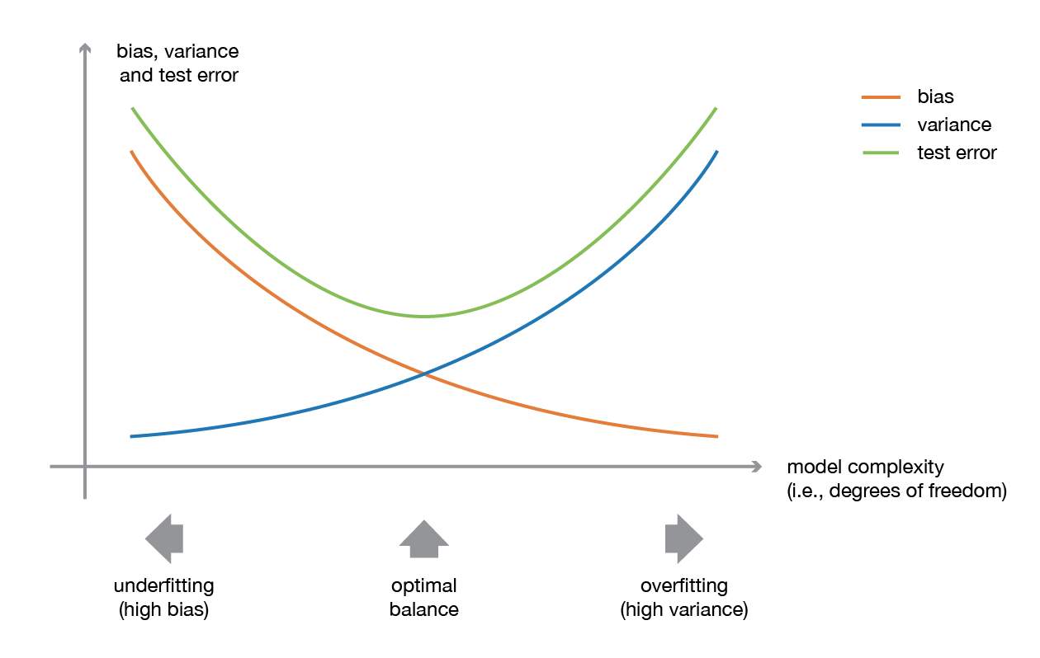
Bias-variance tradeoff

Slide 10
Weak learners
En el aprendizaje por ensambles, los modelos de aprendizaje "débiles" (o base) pueden utilizarse como bloques de construcción para diseñar modelos más complejos combinando varios de ellos.
La mayoría de las veces, estos modelos no funcionan bien por sí solos, ya sea porque tienen un sesgo elevado o demasiada varianza para ser robustos.
Entonces, la idea de los métodos de ensamble es intentar reducir el sesgo y/o la varianza de esos aprendices débiles combinando varios de ellos para crear un aprendiz fuerte (ensamble) que consiga mejores resultados.

Slide 11
Ensemble theory
Los algoritmos de aprendizaje buscan a través de un espacio de hipótesis para encontrar una hipótesis adecuada para un problema concreto; aunque exista, es muy difícil encontrarla.
Los ensambles combinan múltiples hipótesis para formar una hipótesis (con suerte) mejor.
Evaluar la predicción de un ensamble requiere más cálculo que evaluar modelos individuales.
En este aprendizaje se suelen utilizar algoritmos rápidos, como los árboles de decisión, para compensar la demanda computacional.

Slide 12
Ensemble theory
Un ensamble es en sí mismo un algoritmo de aprendizaje supervisado, porque puede entrenarse y luego utilizarse para hacer predicciones.
Por lo tanto, el ensamble entrenado representa una única hipótesis.
Esta hipótesis no está necesariamente contenida en el espacio de hipótesis de los modelos a partir de los cuales se construye.
Así, se puede demostrar que los ensambles tienen más flexibilidad en las funciones que pueden representar.
Sin embargo, pueden sobreajustar los datos más que un modelo único.

Slide 13
Combine weak learners
Un método basado en aprendizaje de ensambles necesita modelos base para ser agregado.
Por lo general, se utiliza un único algoritmo de aprendizaje de base, de modo que los aprendices débiles homogéneos se entrenan de distintas formas, por lo que el modelo de ensamble es "homogéneo".
Sin embargo, también existen algunos métodos que utilizan diferentes tipos de algoritmos de aprendizaje de base, construyendo un modelo de ensamble "heterogéneo".

Slide 14
Combine weak learners
Para los modelos base con bajo sesgo pero alta varianza, se utiliza un método de agregación que tiende a reducir la varianza.
Mientras que para los modelos base con baja varianza pero alto sesgo, se utiliza un método de agregación para reducir el sesgo.

Slide 15
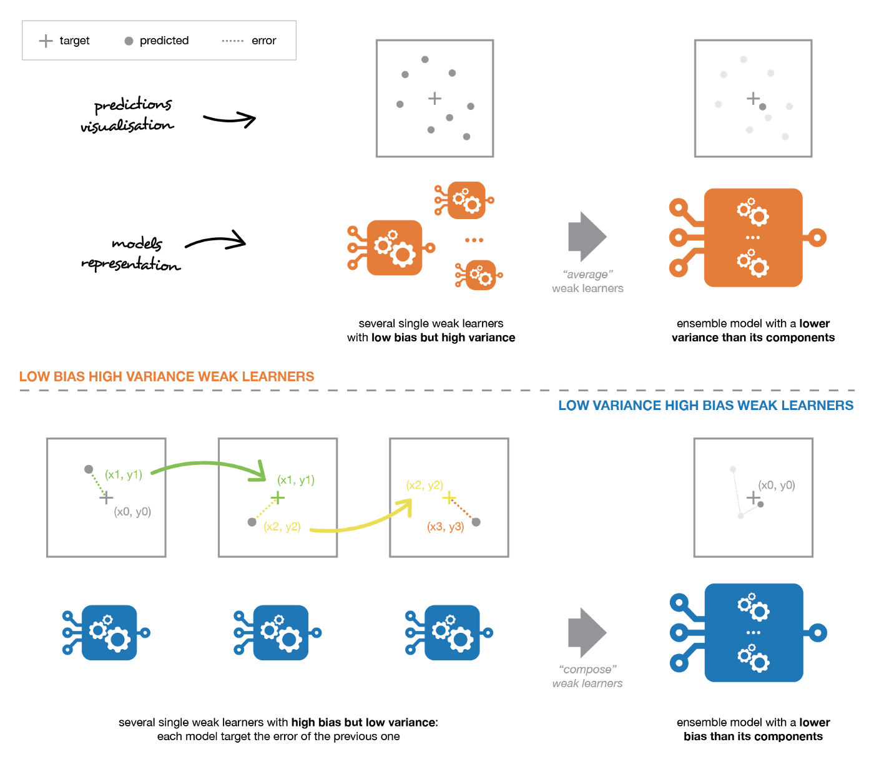

Slide 16
Tipos comunes de ensambles
Bayesian model combination.
Boosting:
homogeneous weak learners
Bootstrap aggregating (bagging):
homogeneous weak learners
Stacking:
heterogeneous weak learners

Slide 17
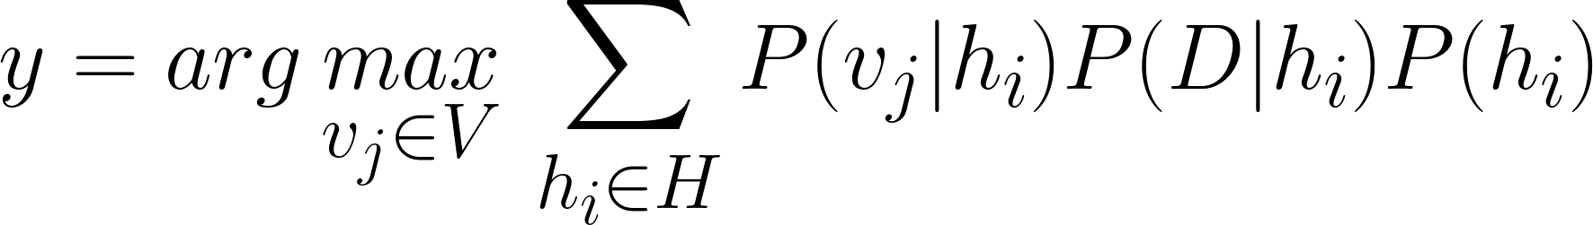
Bayesian model combination
Basado en el modelo Bayes de promedio y el clasificador óptimo de Bayes.
Clasificador óptimo de Bayes:
Ensamble (mediante la regla de Bayes) de todas las hipótesis en el espacio de hipótesis.
donde y es la clase predicha, V es el conjunto de todos los valores objetivo, H es el espacio de hipótesis, P se refiere a una probabilidad y D son los datos de entrenamiento.
Como ensamble, el clasificador óptimo de Bayes representa una hipótesis que no está necesariamente en H.

Slide 18
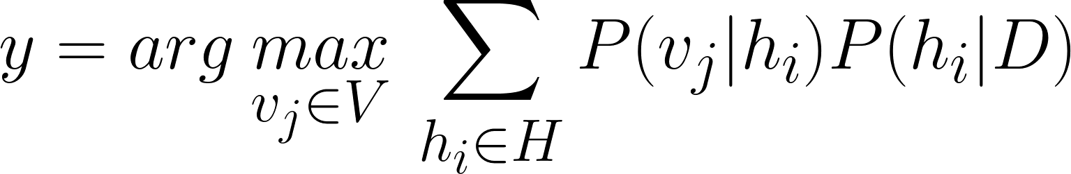
Bayesian model combination
En promedio, se obtiene la hipótesis óptima en el espacio de ensamble.
el espacio de todos los ensambles posibles formados sólo por hipótesis en H.
Esta fórmula puede reescribirse utilizando el teorema de Bayes, que dice que la probabilidad a posteriori es proporcional a la probabilidad condicional por la probabilidad a priori:
por lo tanto

Slide 19
Bayesian model combination
Modelo Bayes promedio:
Se aproxima al clasificador óptimo de Bayes.
Muestreo del espacio de hipótesis.
Muestreo Monte Carlo.
Tiende a promover el sobreajuste.
En la práctica funciona peor que otras técnicas (boosting/bagging).

Slide 20
Boosting
El boosting consiste en construir un conjunto de forma incremental entrenando a cada nuevo modelo para enfatizar los casos que los modelos anteriores clasificaron mal.
En algunos casos, se ha demostrado que boosting ofrece mayor precisión que bagging, pero también tiende a sobreajustar los datos de entrenamiento.
La implementación más común de boosting es Adaboost.
Los resultados se combinan siguiendo una estrategia determinista.

Slide 21
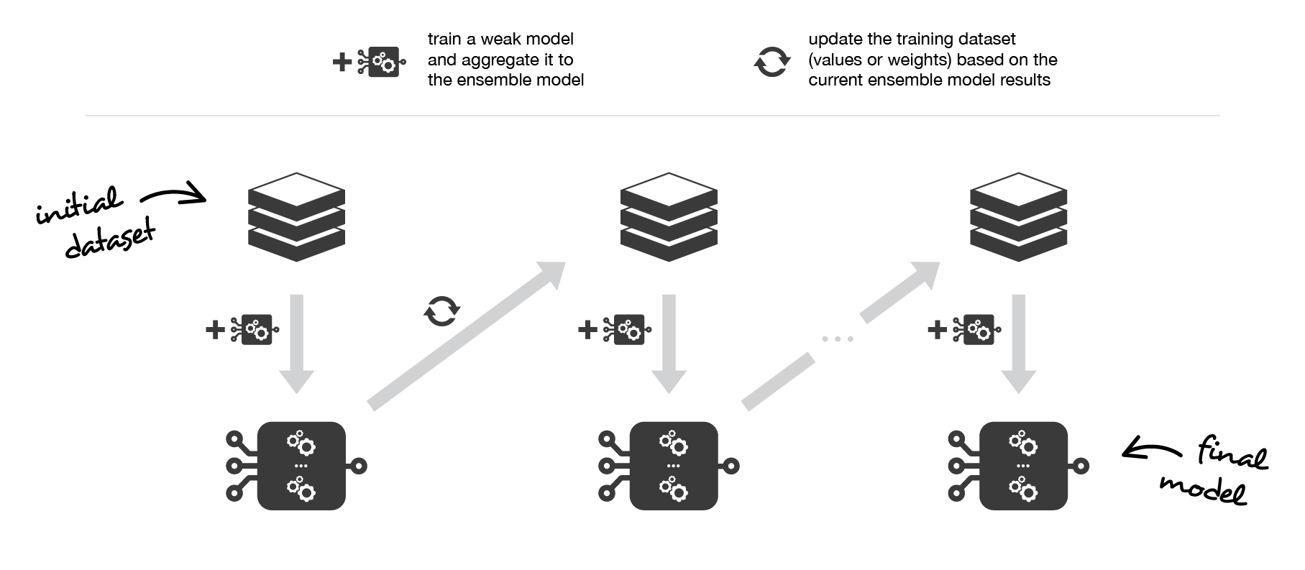
Boosting

Slide 22
Bagging
Bootstrap aggregating (bagging) implica que cada modelo débil del conjunto vote con el mismo peso.
Para promover la varianza de los modelos, se entrena a cada modelo del conjunto utilizando un subconjunto del conjunto de entrenamiento extraído aleatoriamente.
Las muestras se generan de forma que sean diferentes entre sí, aunque se permite el reemplazo.
Estas muestras se entregan a múltiples modelos y los resultados de cada uno se combinan en forma de votación.

Slide 23
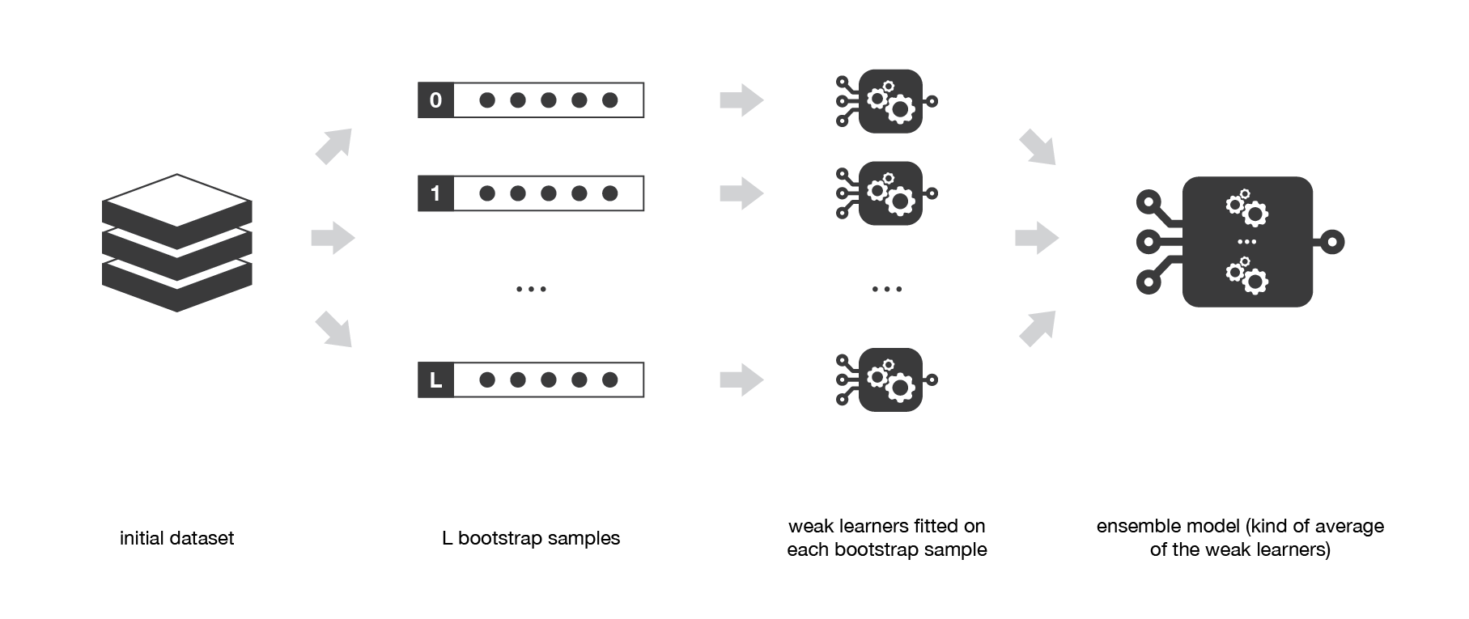
Bagging

Slide 24
Stacking
Stacking difiere del bagging y del boosting principalmente en dos puntos.
En primer lugar, el apilamiento suele tener en cuenta aprendices débiles heterogéneos (se combinan distintos algoritmos de aprendizaje), mientras que bagging y boosting tienen en cuenta aprendices débiles homogéneos.
En segundo lugar, el stacking aprende a combinar los modelos base utilizando un metamodelo, mientras que el bagging y el boosting combinan los aprendices débiles siguiendo algoritmos deterministas.

Slide 25
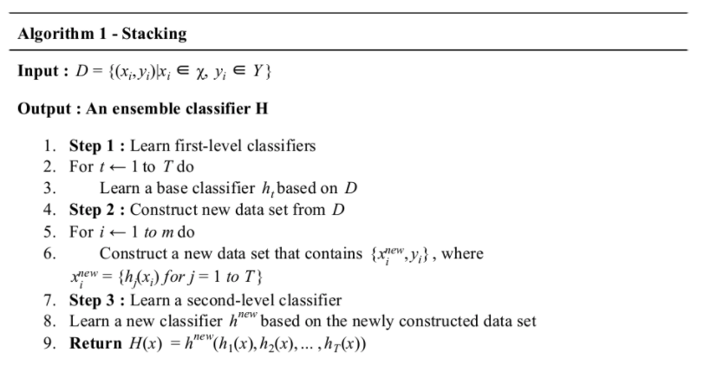
Stacking

Slide 26
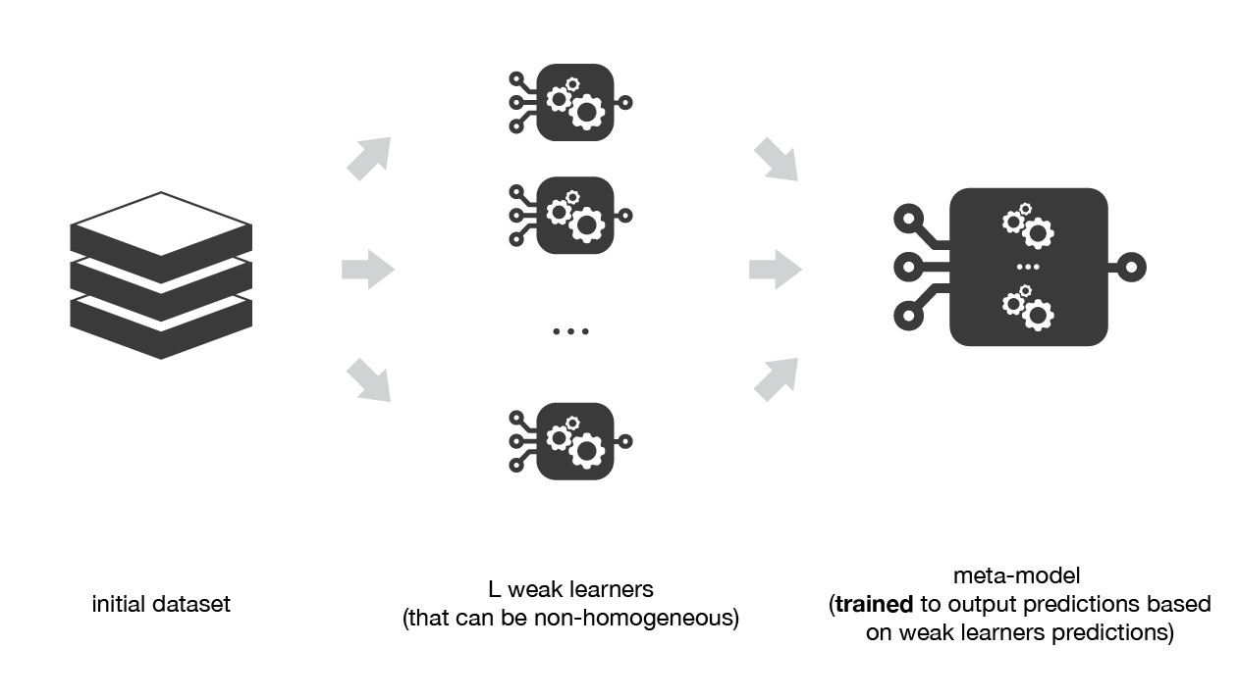
Stacking

Slide 27
Multi-levels Stacking
Consiste en hacer apilamientos con múltiples capas.
Considere un stacking de 3 niveles:
En el primer nivel (capa), ajustar los L aprendices débiles.
A continuación, en lugar de ajustar un único metamodelo sobre las predicciones de los modelos débiles, ajustar M metamodelos de este tipo.
Por último, ajustar un último metamodelo que toma como entradas las predicciones devueltas por los M metamodelos.
La adición de niveles puede ser costosa en datos (si no se utiliza la técnica k-folds y, por tanto, se necesitan más datos) o en tiempo (si se utiliza la técnica k-folds y, por tanto, es necesario ajustar muchos modelos).

Slide 28
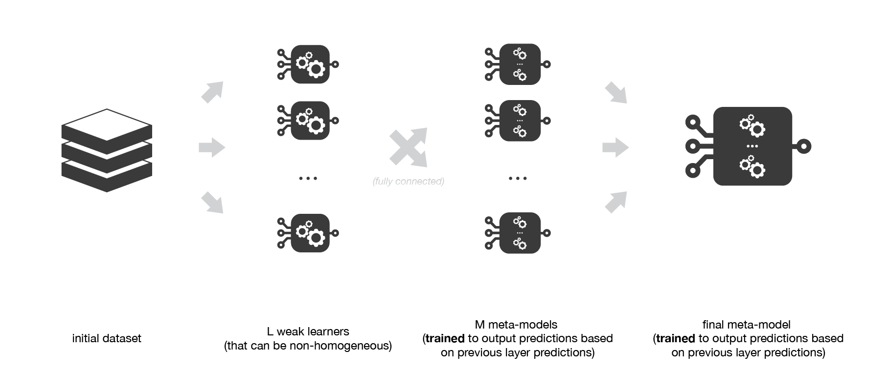
Multi-levels Stacking

Slide 29
Tamaño de los ensambles
Aunque el número de clasificadores componentes de un ensamble tiene un gran impacto en el rendimiento, hay pocos estudios que aborden este problema.
La determinación a priori del tamaño del conjunto y la velocidad para grandes flujos de datos hacen que este aspecto sea aún más crucial.
Para determinar el número adecuado de componentes se han utilizado principalmente pruebas estadísticas.
La "ley de los rendimientos decrecientes en la construcción de ensambles" sugiere utilizar el mismo número de clasificadores independientes que de etiquetas de clase.

Slide 30
Aplicaciones
Land cover mapping
Computer security: malware and intrusion detection
Face recognition
Emotion recognition
Fraud detection
Financial decision-making
Medicine, in neuroscience, proteomics and medical diagnosis

Slide 31
Resumen
Combinar clasificadores pretende una decisión de clasificación más precisa a costa de una mayor complejidad.
La cuestión es si la combinación de clasificadores está justificada.
La combinación de clasificadores parece un paso adelante natural cuando se ha acumulado una masa crítica de conocimientos de modelos de clasificación individuales.
La advertencia aquí es que deberíamos ser capaces de aprovechar al máximo las herramientas y metodologías, antes de lanzarnos a nuevos diseños complicados.

Slide 32
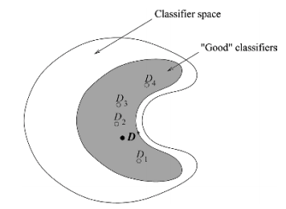
The statistical reason
D* es el mejor clasificador para el problema, la curva exterior muestra el espacio de todos los clasificadores.
El área sombreada es el espacio de los clasificadores con buenos resultados en los datos de entrenamiento.

Slide 33
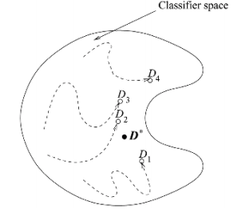
The computational reason
D* es el mejor clasificador para el problema, la curva exterior muestra el espacio de todos los clasificadores.
Las líneas sombreadas son las trayectorias hipotéticas de los clasificadores durante el entrenamiento.

Slide 34
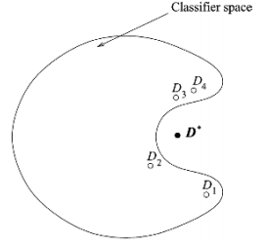
The representational reason
D* es el mejor clasificador para el problema, la curva exterior muestra el espacio de todos los clasificadores.
La forma cerrada muestra el espacio elegido por los clasificadores.

Slide 35
Referencias
Russell, S., & Norvig, P. (2002). Artificial intelligence: a modern approach
Kuncheva, L. I. (2014). Combining pattern classifiers: methods and algorithms. John Wiley & Sons.
Kittler, J., Hatef, M., Duin, R. P., & Matas, J. (1998). On combining classifiers. IEEE transactions on pattern analysis and machine intelligence, 20(3), 226-239.
Joseph Rocca (2019). Ensemble methods: bagging, boosting and stacking, Understanding the key concepts of ensemble learning.

Slide 36
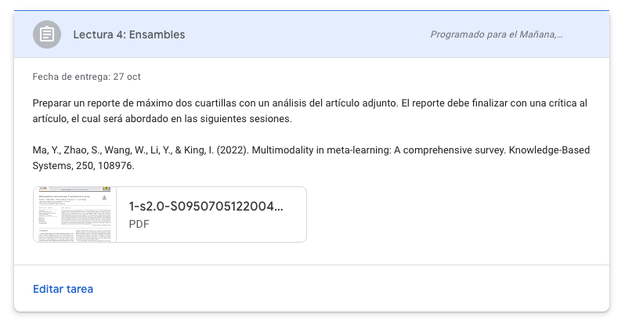

Slide 37
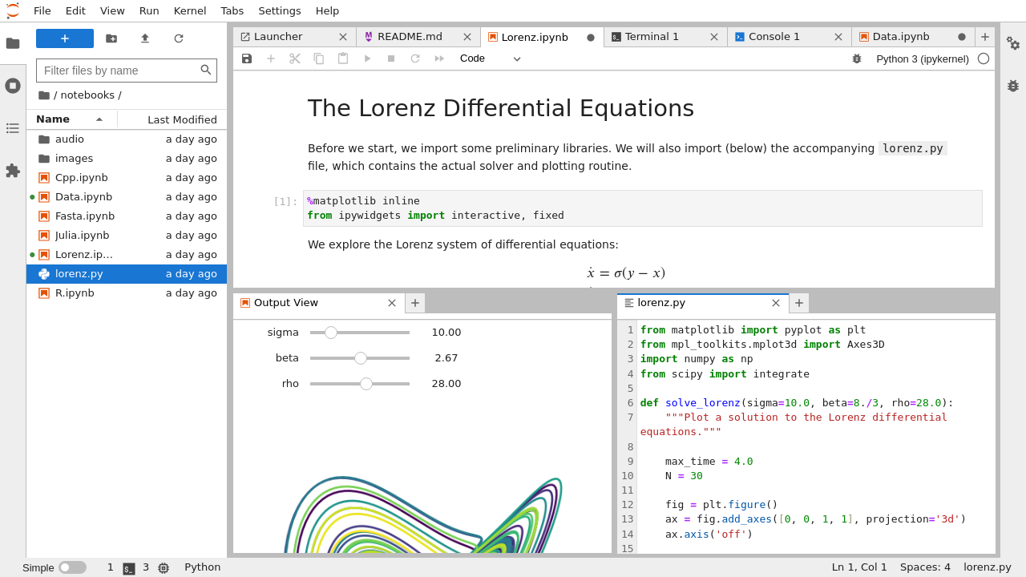
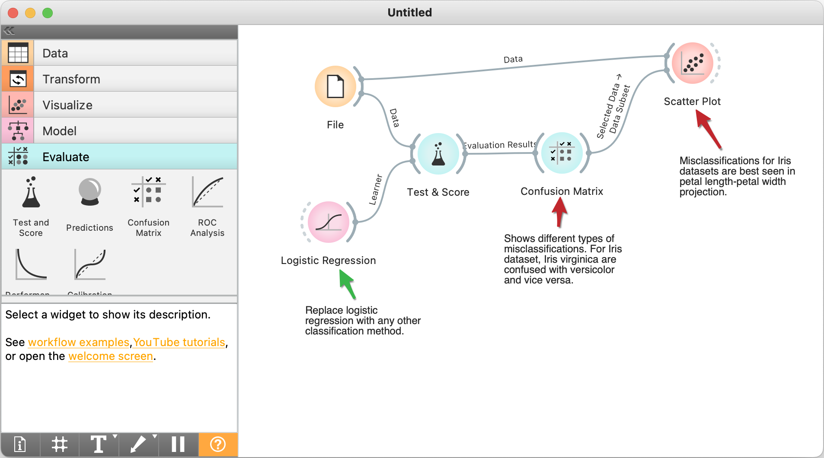
(Go to live)

Slide 38
(Go to live notebook)

Slide 39


Extra Libro
?

Slide 40
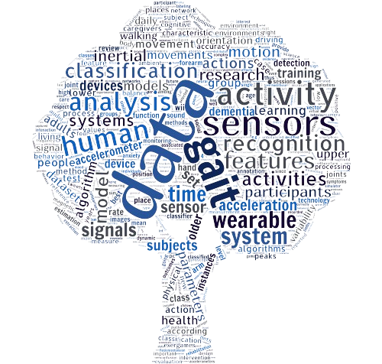



Gracias!
¿Alguna pregunta?
hussein@cicese.mx
https://sites.google.com/view/husseinlopeznava
CREDITS: This presentation was based on a template by Slidesgo, and includes icons by Flaticon.

